Slide 1
Интерактив: плюсы для преподавателя автор: Афтахова А.В., к.ф.н., доцент каф. ЭПиПОПД

Slide 2
Основные методики
1. Пассивные методики
(методы линейного взаимодействия)
2. Активные методики
(методы кругового воздействия)
3. Интерактивные методики
(методы кругового взаимодействия)

Slide 3
Условия применения интерактивных методов
Соответствие возможностей преподавателя целям и задачам технологии
Опыт участия в групповом взаимодействии (структурированный диалог)
Личностная направленность преподавателя

Slide 4
«Минусы» интерактива
Адаптация метода к особенностям характера и поведения
Обладание знаниями и умениями
Баланс между игрой и образовательным процессом
Необходимость разнообразия

Slide 5
«Минусы» интерактива
Сложности с адаптацией
Принятие особенностей интерактива
Медленный темп движения к результату
Риск перегруженности

Slide 6
Трудности
Незнание содержания методики
Невладение приемами применения на практике
Непонимание места интерактива в структуре занятия / дисциплины
Неверие в эффективность применения в процессе обучения

Slide 7

Зачем студенту?

Slide 8
«Плюсы» для студентов
Самостоятельное получение знаний
Развитие коммуникативных навыков, дискуссии
Творческие навыки
Психическое здоровье

Slide 9
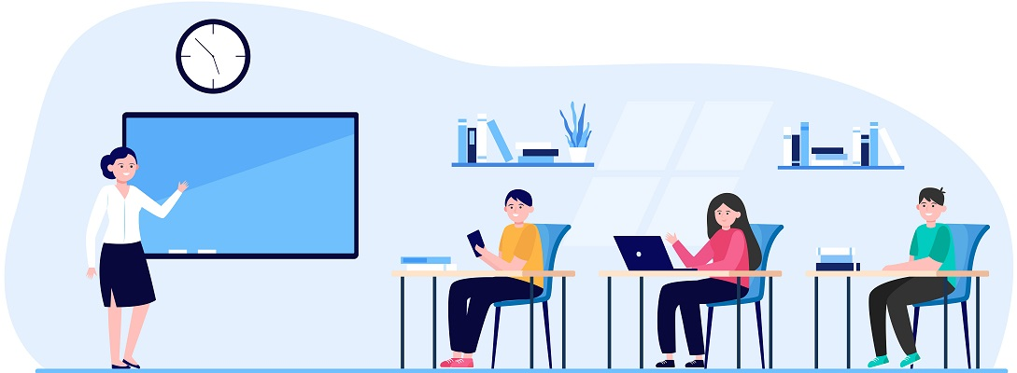
Зачем преподавателю?

Slide 10
«Плюсы» для преподавателей
Интерес к предмету
Универсальность применения
Развитие сотрудничества
Положительные впечатления

Slide 11
«Плюсы» для преподавателей
Развитие самостоятельности
Любой объем учебной информации
Взаимопонимание и контакт

Slide 12
Желаем удачи в применении интерактивных технологий!

